Slide 1
模板页

Slide 2
洛伦兹电镜
GYC
20200214

Slide 3
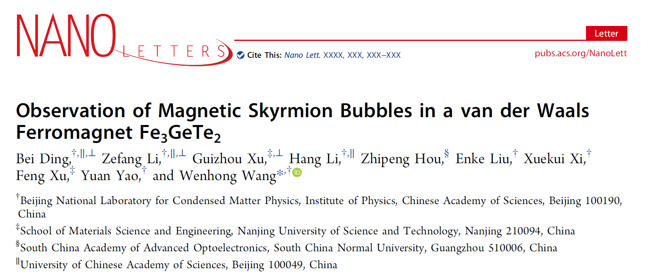

Slide 4
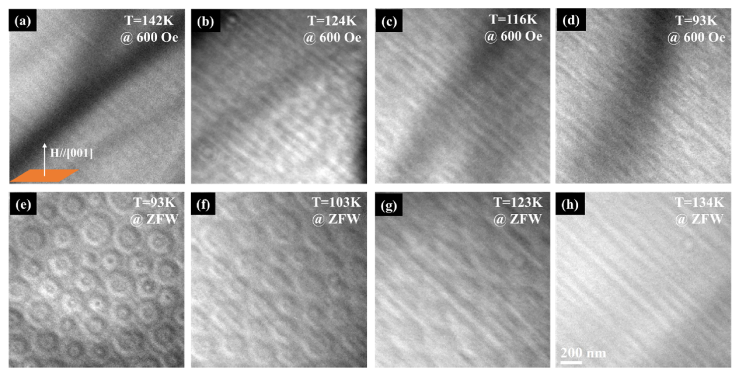

Slide 5
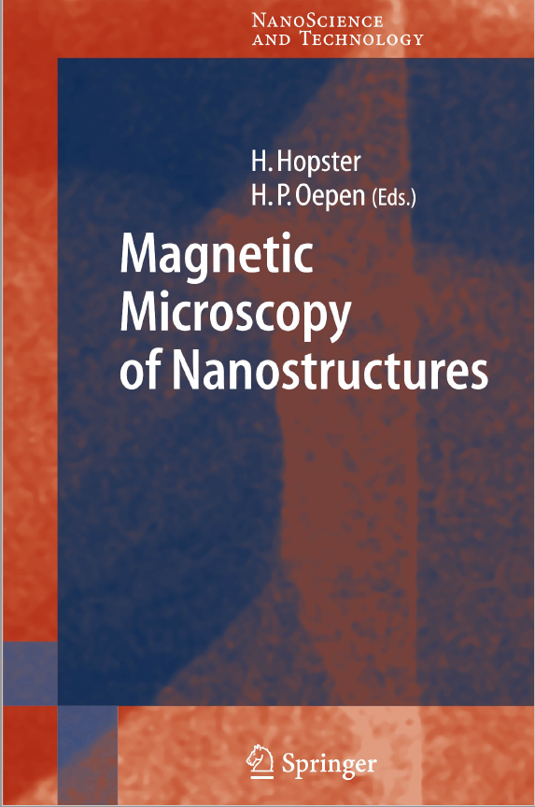
参考文献
参考了
Magnetic Microscopy of Nanostructures
第四章 Lorentz Microscopy

Slide 6
目录
洛伦兹电镜的：
特点
基本原理
成像模式
两种基本模式
其他模式
应用

Slide 7
洛伦兹电镜
使用电镜研究磁性材料
√研究薄材料
受TEM限制，样品厚度至多100nm（量级）厚
√空间分辨率高
典型分辨率：磁结构成像=2~20nm
√成像过程快
可以进行实时（real time）成像

Slide 8
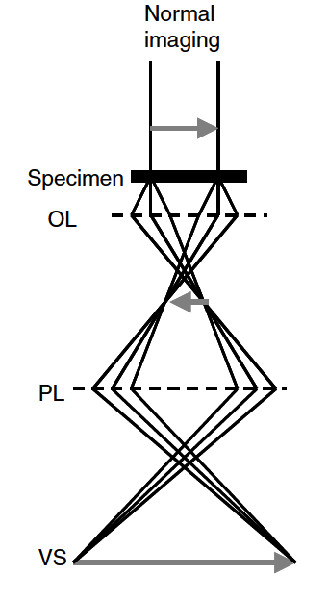
洛伦兹电镜
使用电镜研究磁性材料

Slide 9
洛伦兹电镜
使用电镜研究磁性材料
为避免物镜磁场对样品的影响，一般采取的方法有：
1.关闭物镜
2.使样品远离物镜
3.改变物镜的极靴使得样品离开物镜磁场
4.使用super mini-lenses替代物镜

Slide 10

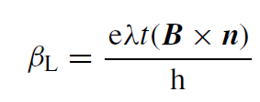

基本原理
电子束受样品磁场影响（受洛伦兹力）而偏折

Slide 11
基本原理
电子束受样品磁场影响（受洛伦兹力）而偏折
光学类比：磁场→光楔
光楔顶角正比于磁场水平分量的大小
光楔的棱平行于磁场水平分量的方向
*只能探测与电子束方向垂直的磁场

Slide 12
成像模式
磁畴→相位物
两种基本模式：
1.菲涅尔（fresnel）模式
2.傅科（foucault）模式

Slide 13
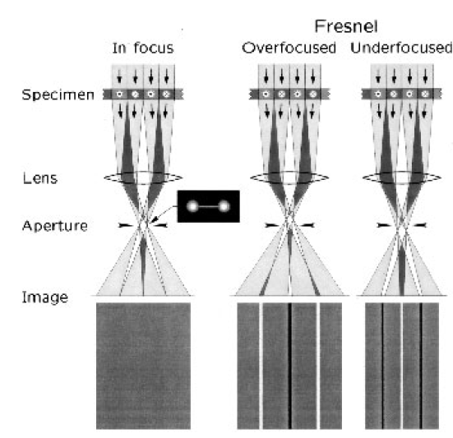
菲涅尔模式
离焦
畴壁成像为交替的黑白条纹
√实时成像
但分辨率没有傅科模式高
无法判断磁化方向

Slide 14
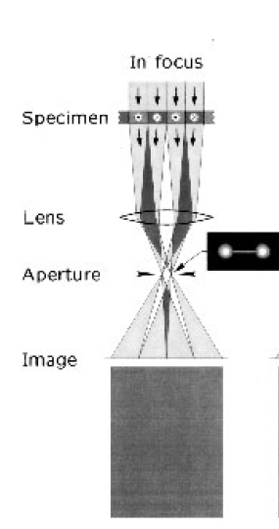
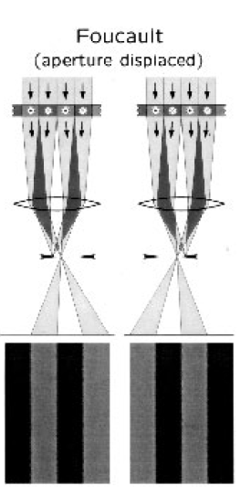
傅科模式
磁畴成像为交替的黑白条纹
√判断磁化方向
√实时成像？
加场下实时成像有困难
操作更复杂

Slide 15
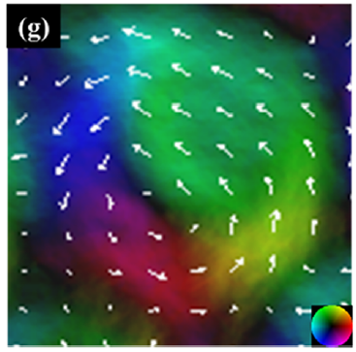
两种基本模式
*必要时，可以通过求解强度传递方程（transport of intensity equation）恢复相位信息，也即求出磁场分布

Slide 16
其他模式：相干傅科显微术
（Coherent Foucault Microscopy）
光学类比：相衬显微镜
将傅科模式中的光圈换成中央开孔的非晶片。电子经过此非晶片会附加180°相位
√可以提供定量的信息

Slide 17
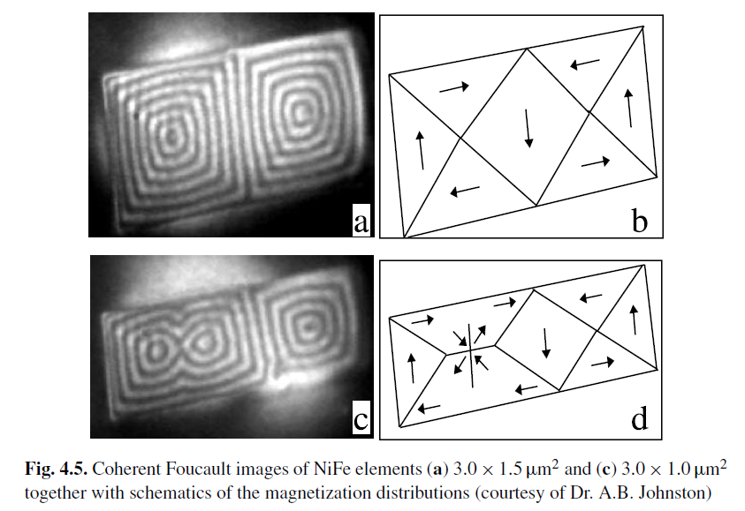
其他模式：相干傅科显微术
每两根条纹间都有相同的磁通（h/e）
不能用于过薄的样品：因条纹过于稀疏

Slide 18
其他模式：相干傅科显微术
每两根条纹间都有相同的磁通（h/e）

Slide 19
其他模式：低角电子衍射
（Low-Angle Electron Diffraction）
使用电镜的reverse diffraction模式以提供足够的放大率
*监测整个照明区总的状况

Slide 20
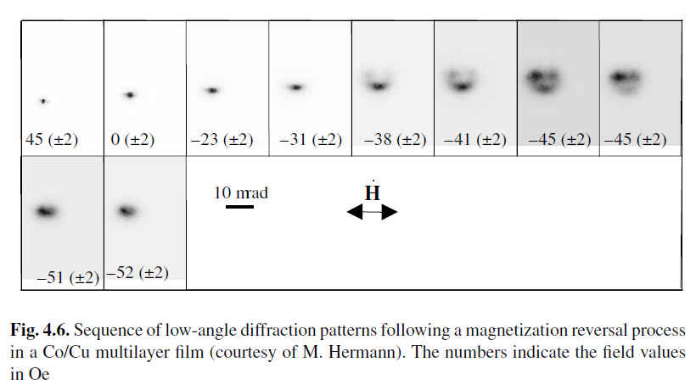
其他模式：低角电子衍射
（Low-Angle Electron Diffraction）
使用电镜的reverse diffraction模式以提供足够的放大率
监测整个照明区的状况，而非局部的

Slide 21
应用：In-situ Magnetizing Experiments
√控制温度
通过在支架上放置加热器/制冷器
√施加磁场
1.在支架上安装线圈以提供平面内的磁场
*这可能使成像消失，因此为实时成像磁场不能变化太快
the field range over which “real-time” magnetization reversal events can be followed is relatively limited (e.g., a few hundred Oe)
2.使用被关闭的原物镜提供垂直于平面的磁场，并且可以旋 转支架以获得一些平面内的磁场分量
√通入电流
在支架上安装相应线路连接电源与器件

Slide 22
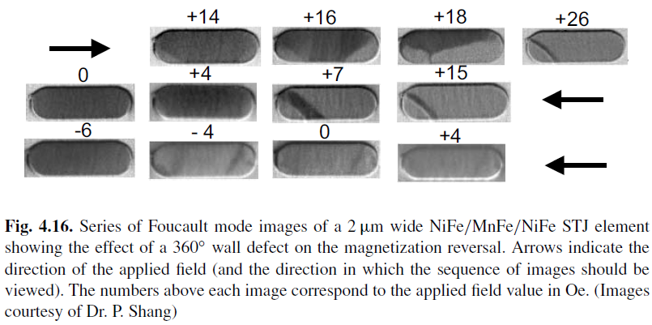
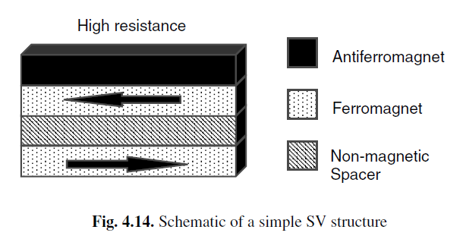
应用：In-situ Magnetizing Experiments
→60Oe
NiFe/Al2O3/NiFe/MnFe STJ

Slide 23
总结
LTEM：
强大的观察磁结构的工具
直接并实时地观察磁翻转过程
为理解磁现象提供更多的信息

